Slide 1
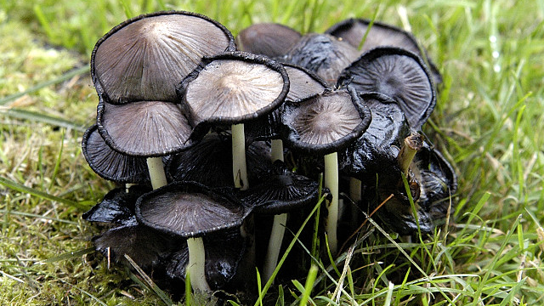
HNOJNÍK INKOUSTOVÝ
(Coprinopsis atramentaria)

Slide 2
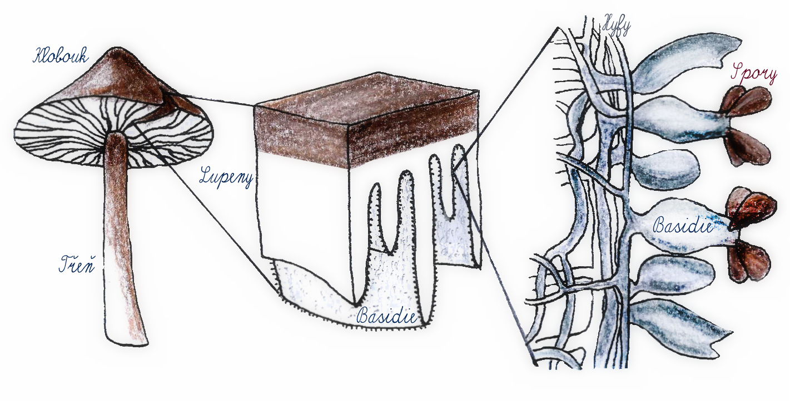
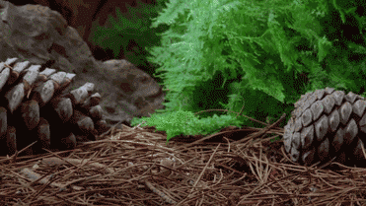
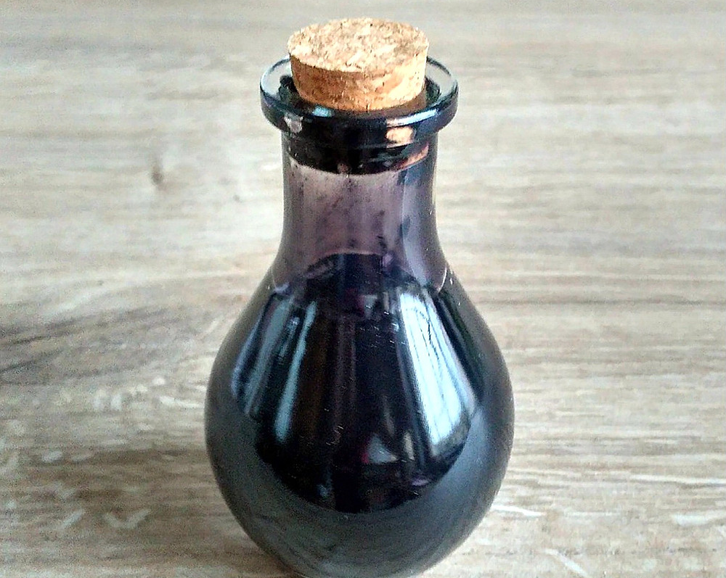
ÚVOD
Rozmnožovaní:tato houba když už je stará, tak se rozkládá do takové hmoty, která se podobá inkoustu a právě tohoto inkoustu se rozmnožuje ten může odtéct na místo a sporami se přichytit na příště
Saprofytická houba
Obsahuje velké množství minerálních sloučenin, ale i základní vitamíny například vitamín B a jako jedna z mála hub obsahuje velké množství vitamínu C

Slide 3
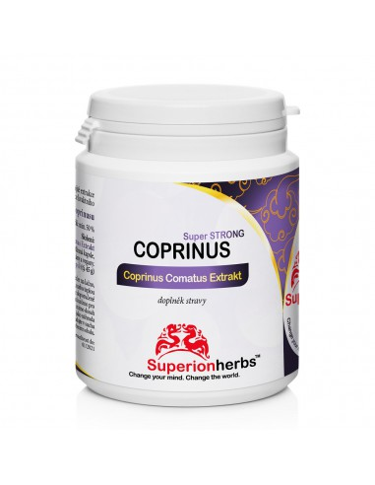
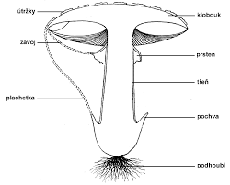
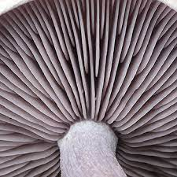
Zařazení
.
Říše: houby (Fungi)
Třída: stopkovýtrusé (Agaricomycetes)
Řád: pečárkotvaré/ lupenotvaré (Agaricales)
Čeleď: křehutkovité Psathyrellaceae

Slide 4
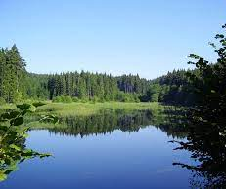
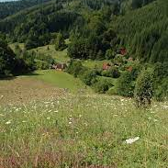
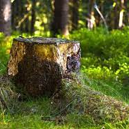
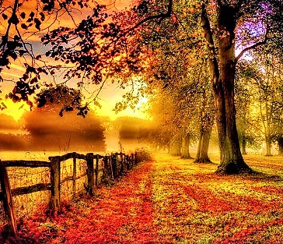
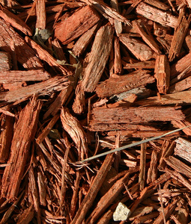
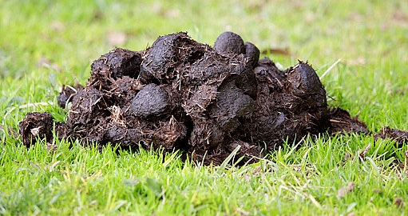
Kde a kdy roste?
Roste na místech s dostatkem dusíkatých látek na trávnících a mezi keři, na místech se zasypanou starší mulčovací kůrou, kompostech, rumištích nalezneme je i na loukách a pastvinách, hnojených pasoucími se zvířaty, u paty stromů či u pařezů a v místech s naplaveným organickým materiálem.
Roste celkem hojně v létě a na podzim (červenec až listopad), ale je jasné, že může vyrůst dříve a nebo déle

Slide 5
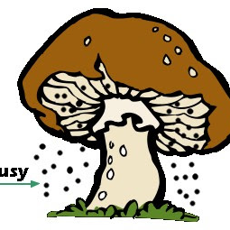
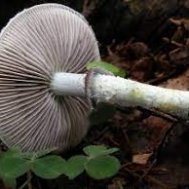
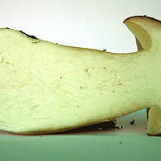
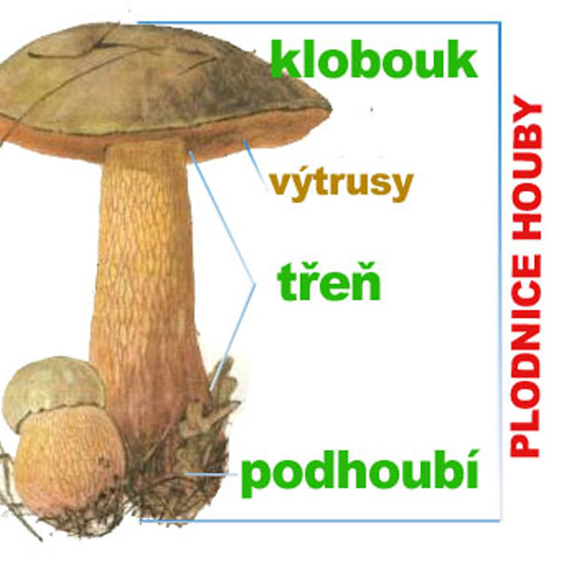
Z čeho se hnojník skládá
Klobouk
Lupeny
Třeň
Výtrus
Hymenofor
Dužnina

Slide 6
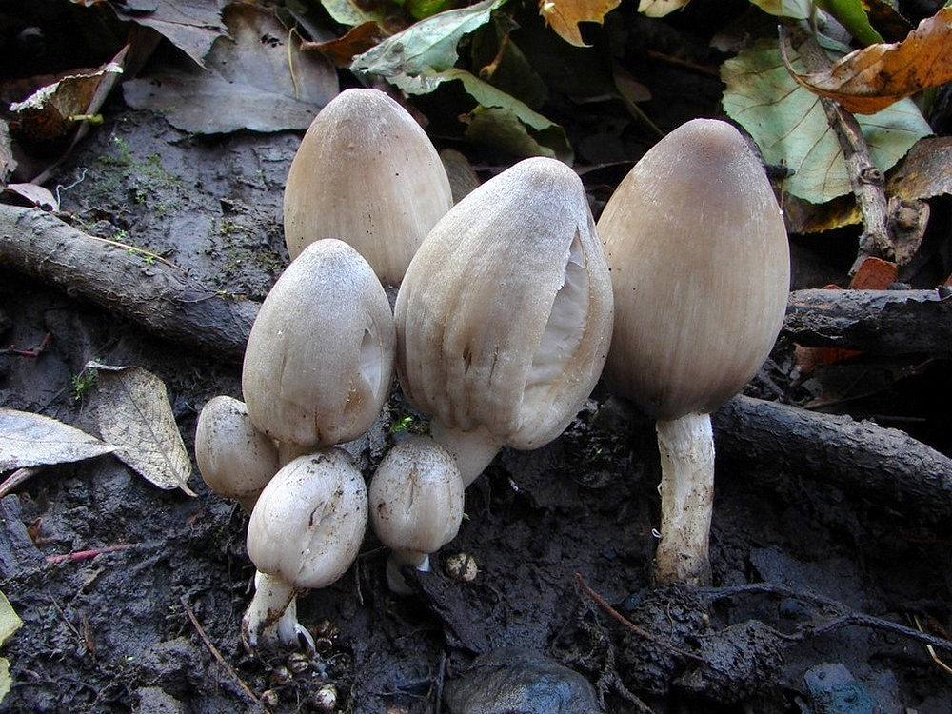
Klobouk
je v mládí vejčitě uzavřený, 3–10 cm vysoký, později zvoncovitý nebo kuželovitý a 4–10 cm široký. Po délce je rýhovaný a na okraji nerovnoměrně zprohýbaný později puká a kašovatí. Původní popelavě šedé až šedohnědé zbarvení se s postupným dozráváním výtrusů mění v černavé, od okraje do středu klobouku. Povrch klobouku pokrývají v mládí jemné, hnědavé šupinky, které pak slizovatí a stírají se.

Slide 7
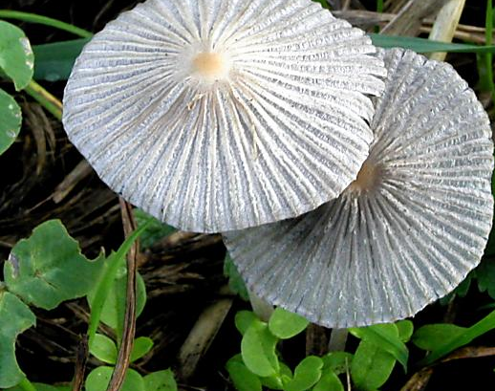
Lupeny
Jsou husté, volné, tvořící jednolitou masu, břichaté v mládí bělavé až našedlé zbarvení je patrné při rozkrojení uzavřené mladé plodnice), později od okrajě šedorůžovějící a nakonec černé a roztékající se. S postupným dozráváním hnědnou a ve zralém stádiu zčernají a rozplývají se.

Slide 8
Třeň
je 7–18 cm dlouhý, 1–1,5 cm tlustý, válcovitý, bílé barvy s hedvábným leskem. Zprvu je plný, později dutý, bez prstenu (často může být na třeni hrbol, připomínající prsten). Naspodu bývá kroužkovitě či prstencovitě zduřelý s kuželovitě zašpičatělou bází.

Slide 9
Výtrus
(8–11 × 5–6 µm) je elipsoidní, mandlovitý jsou vejčité, nepravidelně hranaté v optickém mikroskopu tmavě červenohnědé, s centrálním nebo mírně excentrickým klíčním pórem.

Slide 10
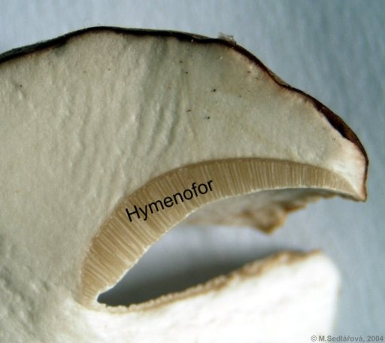
Hymenofor
je struktura hub, kterou pokrývá výtrusné rouško (hymenium) plodnic a vytváří u různých hub různé tvary pro zvětšení výtrusorodého povrchu, lupeny úzce připojené, v mládí barvy šedobílé s bělavě vločkatým ostřím , ve stáří černé. Výtrusný prach černý.

Slide 11
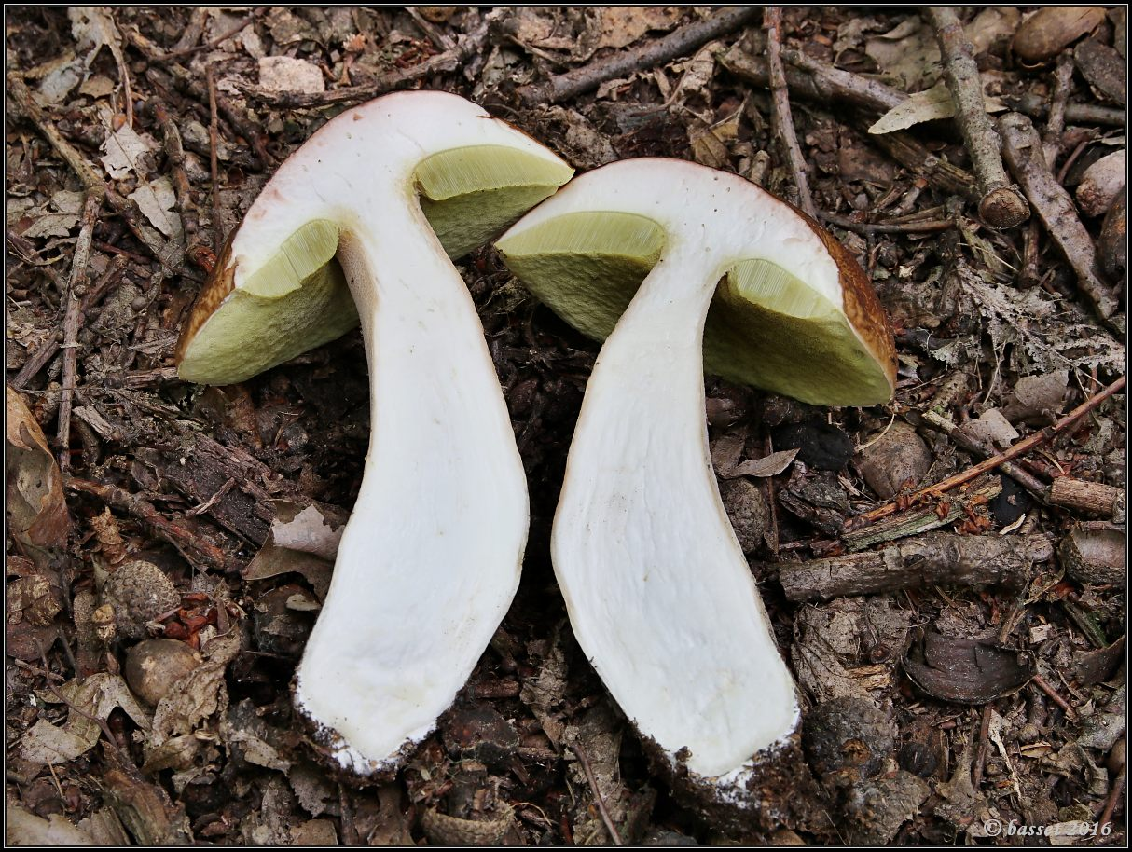
Dužnina
je bílá, vůně žádná, chuť jemná.

Slide 12
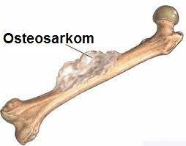
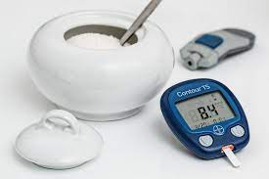
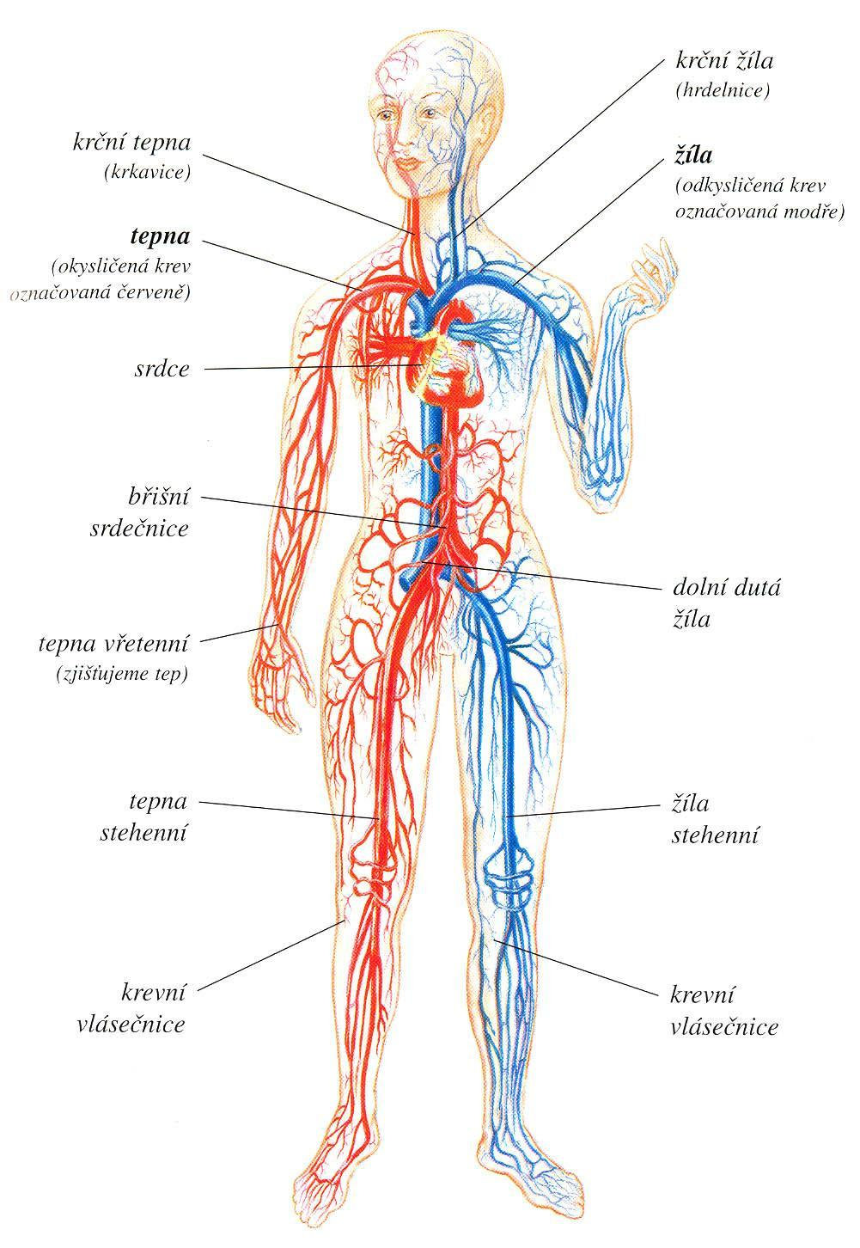
K čemu je dobrý? Historie
První vědecká studie byla provedena r. 1934 zaměřila se na schopnost této houby snížit množství cukru v krvi. Biologicky aktivní látky, které se v ní nacházejí se podílejí na snížení cukru v krvi a také se podílejí na snížení aterosklerotických následků způsobené špatnou přeměnou cukru ( slepota, amputace noh, infarkt, mrtvice a mnoho dalších) z toho vyplývá, že příjem této houby u diabetiků může zlepšit stav organismu
Dříve se používal k získání jemného inkoustu, který byl vyráběn z roztékajících se klobouků s trochou vody a špetkou hřebíčku. Výtrusy proniknou hluboko do struktury papíru a zápis se stává prakticky nesmazatelný.
Kromě toho vědci v ní našly látky, které zabraňují rozvoji sarkomu(skupina různorodých nádorů. Jedná se o relativně vzácné onemocnění, v ČR je ročně diagnostikováno kolem 400 případů.) a karcinomu(zhoubný nádor vznikající z epitelu pokrývá řadu orgánů: sliznice trávícího, dýchacího, močového a pohlavního systému)
Často se používá na odvádění toxinů= celkové posílení organismu
Přispívá k normalizaci funkce srdečně-cévního systému a hladiny cukru v krvi (to jsem už zmiňoval)
vytváří nepříznivé podmínky pro rozvoj závislosti na alkoholu ( při léčbě alkoholismu)
Přispívá k obnově střevní mikloflóry

Slide 13
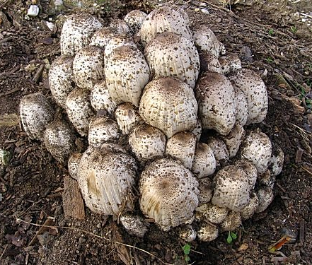
Je jedlá nebo ne?
Kupodivu je hnojník inkoustový jedlá houba. Jedlé jsou mladé plodnice s bělavými, maximálně narůžovělými lupeny. Z vlastní dávné zkušenosti mohu říci, že dokonce celkem chutná, jemná. Ikdyž já nejsem úplný příznivec hub, ale i tak jsem ochutnal, kdybyste jste cítili tu vůni, tak byste také neodolali.

Slide 14
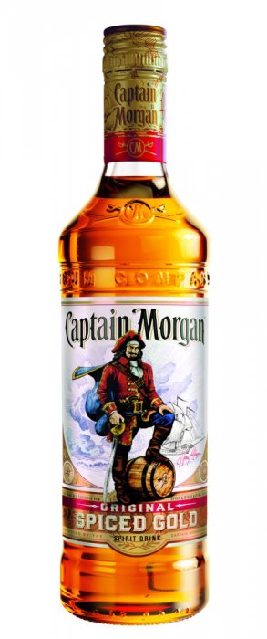
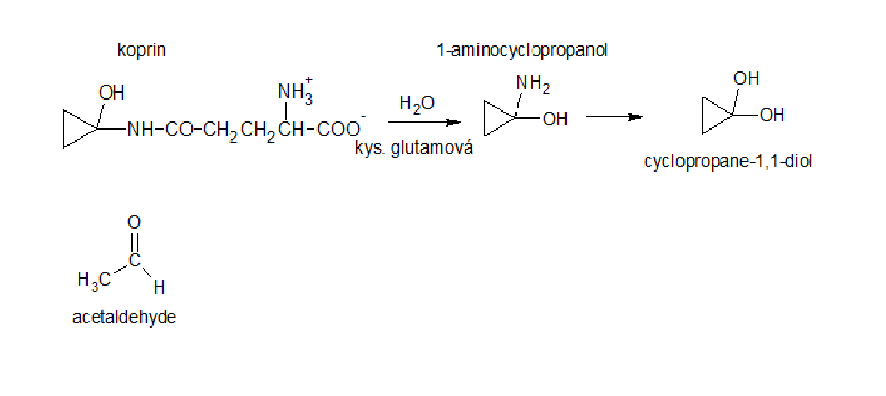
Kdy je jedovatý?
Při vypití alkoholu po požití pokrmu z hnojníku inkoustového se za 20 minut až za 2 hodiny objeví na tváři červené skvrny a někdy až fialovění pokožky, skvrny pokračují na trupu, objeví se pocity horkosti a tep se zrychlí na 130 - 150 za minutu. Onemocnění se neléčí, příznaky otravy po několika hodinách ustoupí. Vypijeme-li však další alkohol, můžou se, i když v menší míře, vrátit, a to až třeba za 3 - 4 dny. Hnojník inkoustový sice neobsahuje jed, ale byla u něj (podobně jako u ostatních hnojníků) objevena látka koprin, která má v lidském organismu stejný účinek jako antabus= antabusový efekt(vyvolávají rudé fleky po celém těle, mdloby a zvracení i po malé dávce alkoholu) podávaný v protialkoholických léčebnách (ten má však zcela jinou strukturu). Koprin se v lidském těle rozštěpením peptidové vazby rozkládá na 1-aminocyklopropanol, který neutralizuje enzym acetaldehyddehydrogenázu, odpovědný za druhý stupeň primární cesty odbourávání alkoholu. V těle se tak hromadí toxický acetaldehyd, který způsobuje vlastní otravu

Slide 15
Zpracoval Lukáš Kysela
Zdroje:
https://www.myko.cz/clanek346/
https://www.nahoubach.cz/atlas-hub/hnojnik-inkoustovy/
https://primanapady.cz/clanek-29476-krehky-hnojnik-inkoustovy-aneb-prapodivna-houbicka-jako-stvorena-pro-abstinenty
https://www.idnes.cz/hobby/atlas-hub/hnojnik-inkoustovy-coprinus-atramentarius.A080509_100839_receptar-bylinky_tyn
https://www.ohoubach.cz/atlas-hub/detail/123/Hnojnik-inkoustovy/
https://www.houby-rostou.cz/hnojnik-houba-wiki-atlas-hub/
https://cs.wikipedia.org/wiki/Hnojn%C3%ADk_inkoustov%C3%BD
Také Atlas hub, který máme doma….a mnoho dalších

